Slide 1
Муниципальное бюджетное дошкольное образовательное учреждение детский сад «Теремок»
ТРИЗ в развитии творческой активности дошкольников
Из опыта работы
воспитателя высшей
квалификационной категории
Окулко Ольги Георгиевны

Slide 2
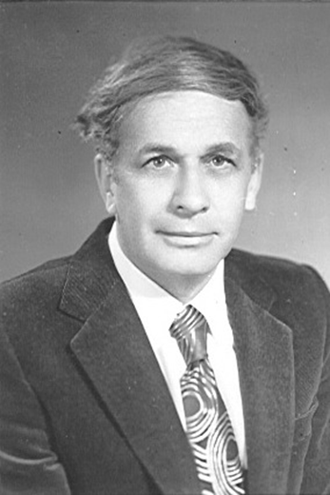
ТРИЗ - ЭТО ТЕОРИЯ РЕШЕНИЯ ИЗОБРЕТАТЕЛЬСКИХ ЗАДАЧ
Ее автором является известный ученый, изобретатель, писатель – фантаст
ГЕНРИХ САУЛОВИЧ АЛЬТШУЛЛЕР
Использование элементов ТРИЗ
помогает:
научить детей анализировать всё происходящее вокруг;
видеть явления системы не только в структуре, но и во временной динамике;
дать в руки воспитателям инструмент по конкретному практическому воспитанию у детей качеств творческой личности, способной понимать единство и противоречие окружающего мира, решать свои маленькие проблемы
ТРИЗ - ПОЛНЫЙ ОТКАЗ ОТ СТЕРЕОТИПОВ, ИНСТРУМЕНТ ДЛЯ РЕАЛИЗАЦИИ ТВОРЧЕСКОЙ ЛИЧНОСТИ

Slide 3
КРЕДО ТРИЗОВЦЕВ: каждый ребёнок изначально талантлив и даже гениален, но его надо научить ориентироваться в современном мире, чтобы при минимуме затрат достигать максимального эффекта.
Цель: изучить влияние ТРИЗ на развитие творческого воображения детей в процессе занятий изобразительной деятельности
Задачи:
изучить особенности творческого воображения детей;
определить возможности пути использования элементов ТРИЗ в изо-деятельности;
внедрить методы и приемы ТРИЗ в работу по изо-деятельности

Slide 4
Цель введения методов и приёмов ТРИЗ в изобразительную деятельность детей:
воспитать творческую, эстетически развитую личность, способную к самовыражению через различные формы изо-деятельности
Цель опыта работы: изучить влияние ТРИЗ на развитие творческого воображения детей в процессе занятий изобразительной деятельности
Основные задачи:
• Воспитать качества творческой личности;
• Формировать навыки творческой работы, включающей следующие компоненты:
развитие воображения;
оригинальности мышления;
способности ребенка приспосабливаться к неожиданным изменениям ситуации, умения рассуждать и делать выводы;
находчивости, внимательности и сообразительности

Slide 5
Эффективные средства для решения задач по развитию творчества детей дошкольного возраста:
соблюдение планомерности, постепенности в занятиях, систематичности;
создание необходимых условий для применения знаний, умений, навыков, полученных на занятиях, в повседневной жизни;
предоставление возможности детям свободно и активно действовать на занятии и вне занятий;
взрослому нужно самому, "прочувствовать" этот инструмент и быть творческой личностью.
Основные приемы, используемые в работе:
ТПФ (типовые приёмы фантазирования);
РТВ (развитие творческого воображения)

Slide 6
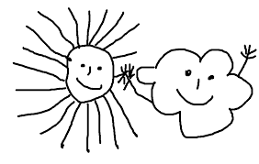
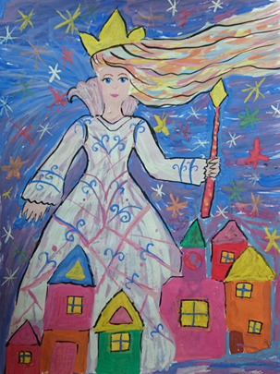
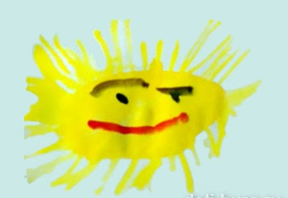
АНТРОПОМОРФИЗМ -
очеловечивание (природных объектов, явлений)

Slide 7
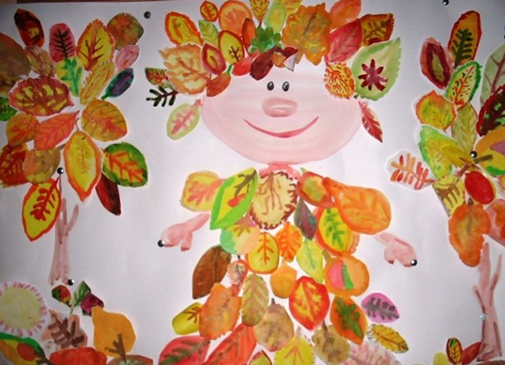
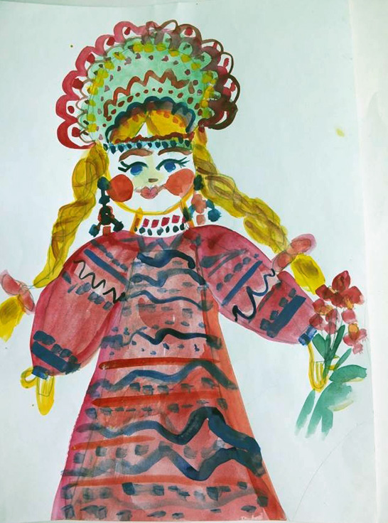
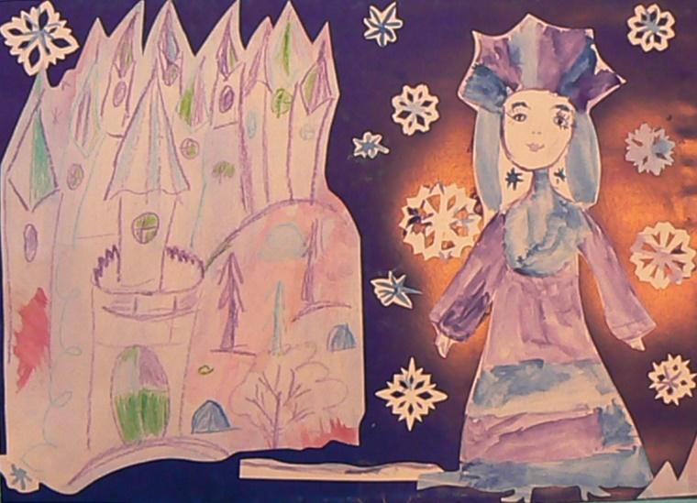
ОЖИВЛЕНИЕ ВРЕМЕН ГОДА
ВЕСНА
ОСЕНЬ
ЗИМА

Slide 8
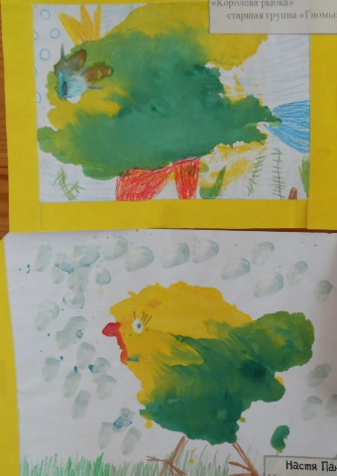
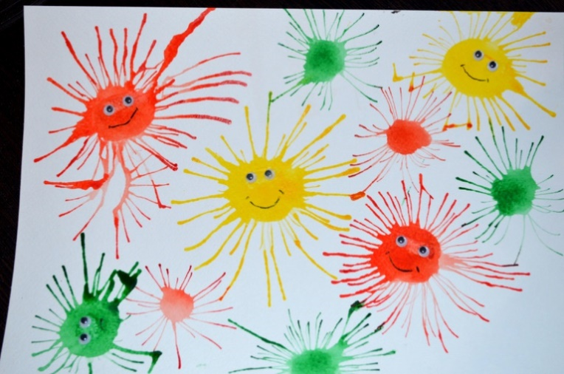
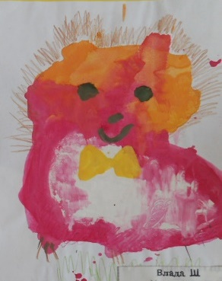
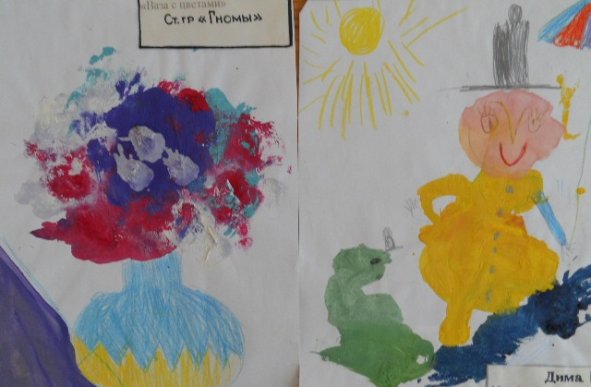
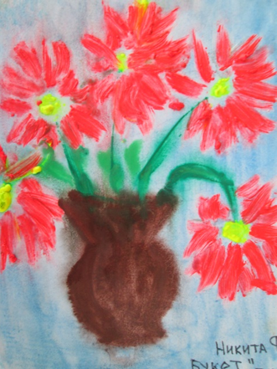
НА ЧТО ПОХОЖЕ:
1. КЛЯКСОГРАФИЯ

Slide 9
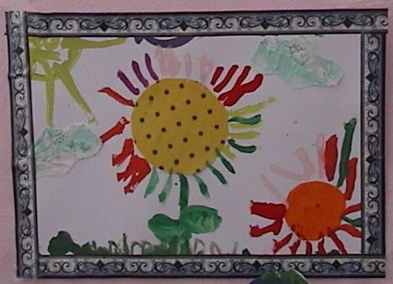
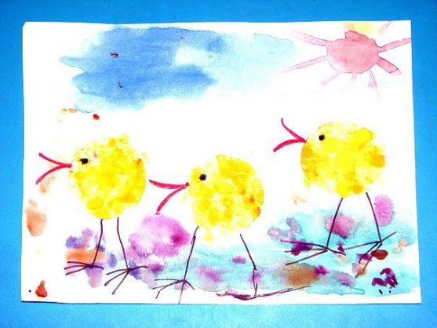
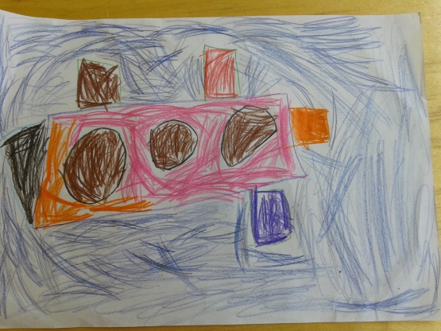
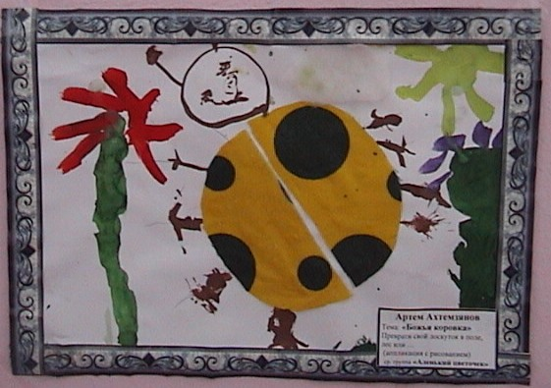
НА ЧТО ПОХОЖЕ:
2. ГЕОМЕТРИЧЕСКИЕ ФИГУРЫ

Slide 10
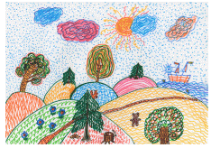
НА ЧТО ПОХОЖЕ:
3. ВОЛШЕБНЫЕ ЛИНИИ

Slide 11
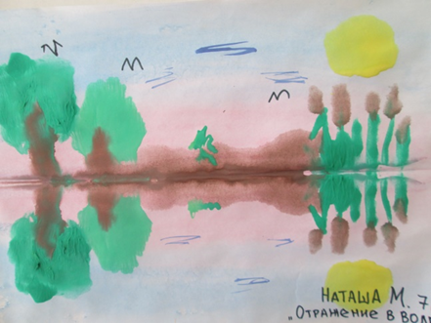
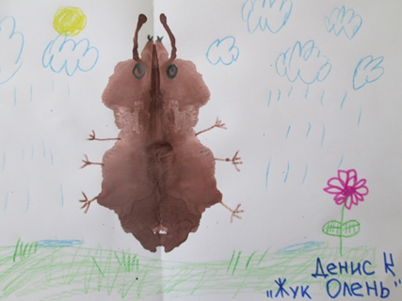
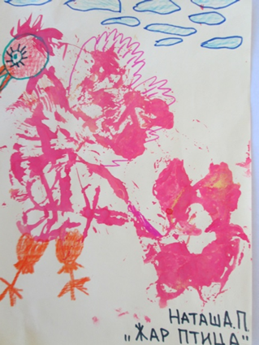
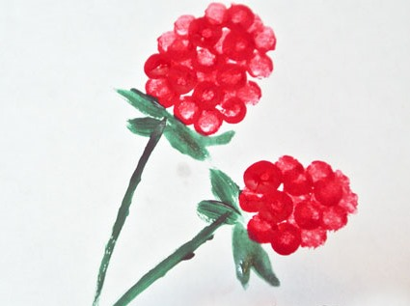
НА ЧТО ПОХОЖЕ:
4. МОНОТИПИИ

Slide 12
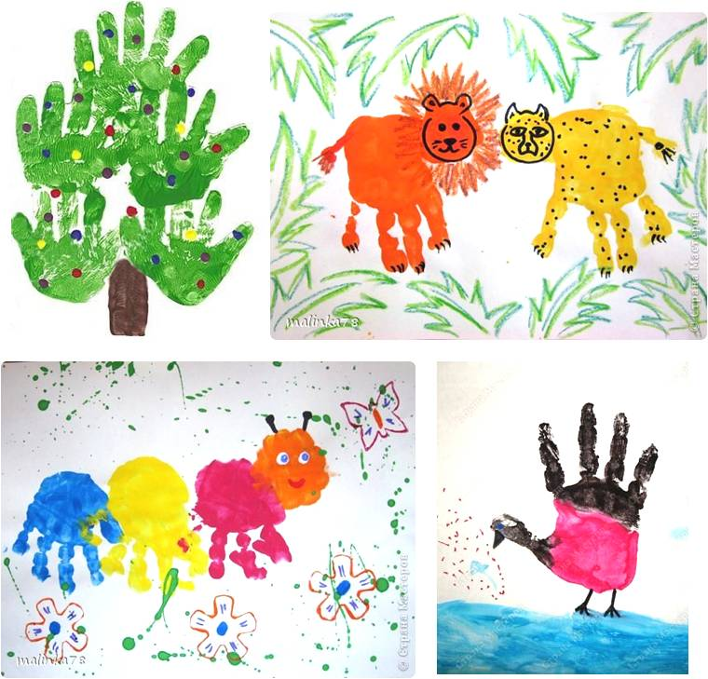
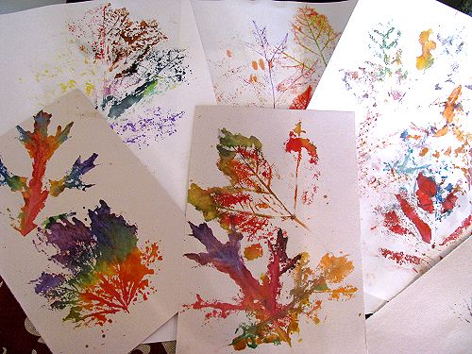
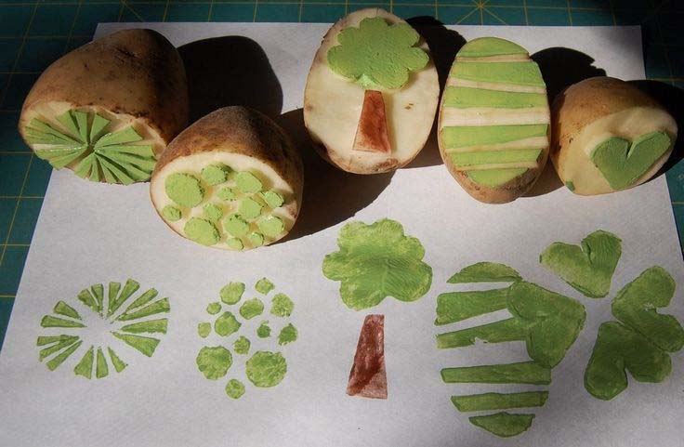
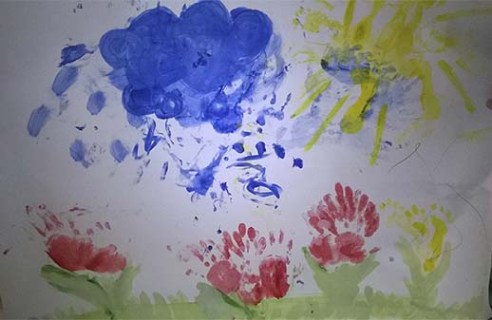
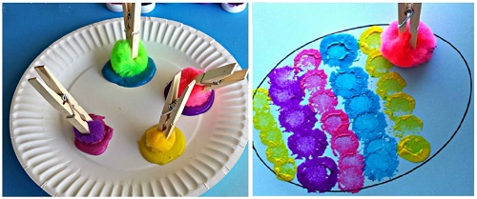
НА ЧТО ПОХОЖЕ:
5. ОТПЕЧАТКИ

Slide 13
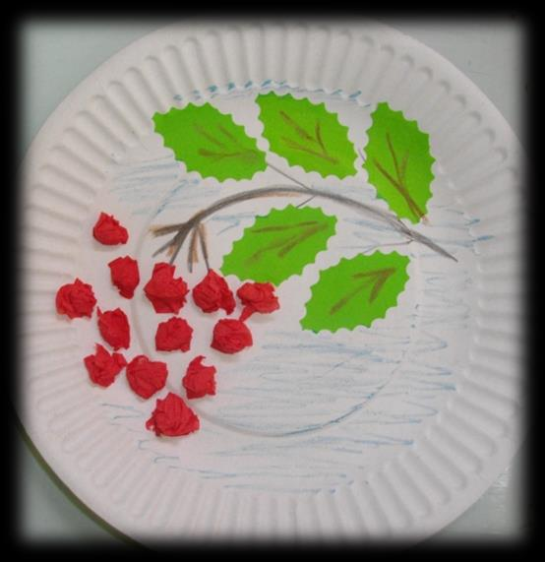
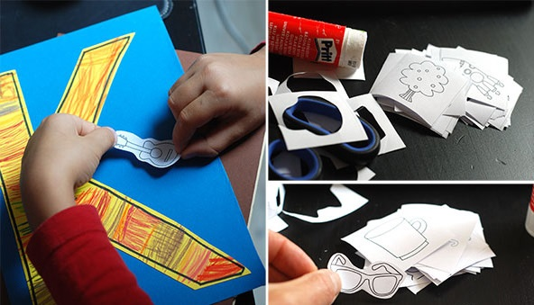
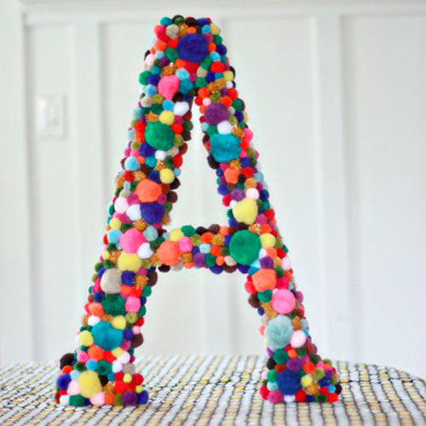
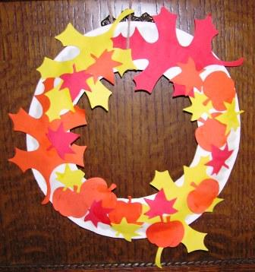
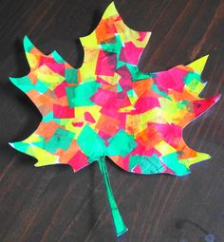
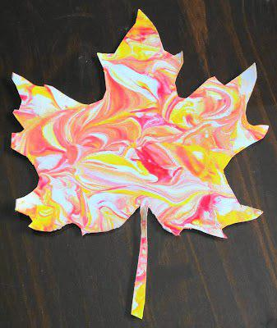
ДИЗАЙН
(своей буквы, вещей и т.п.)

Slide 14
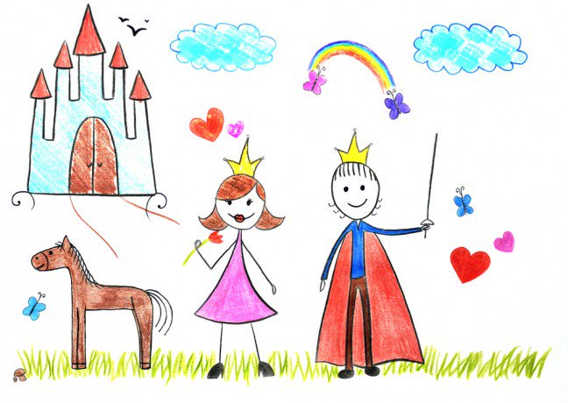
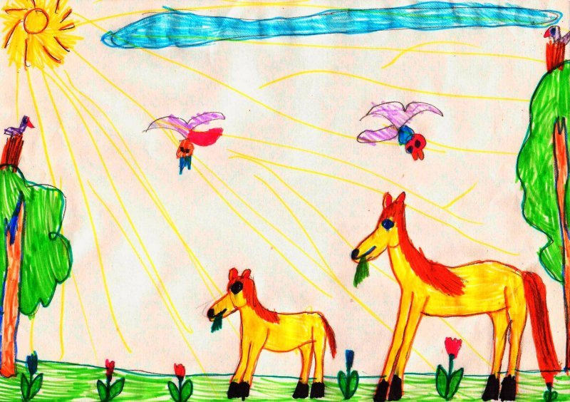
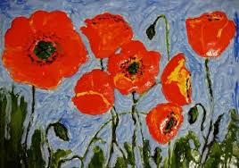
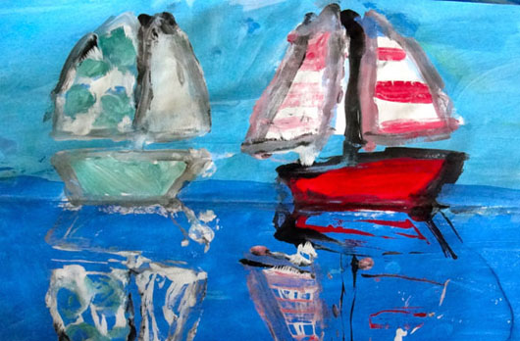
АССОЦИАЦИИ
(беспредметное рисование на определенную тему)

Slide 15
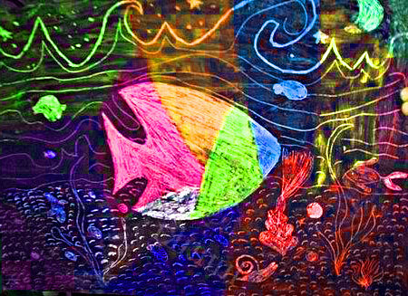
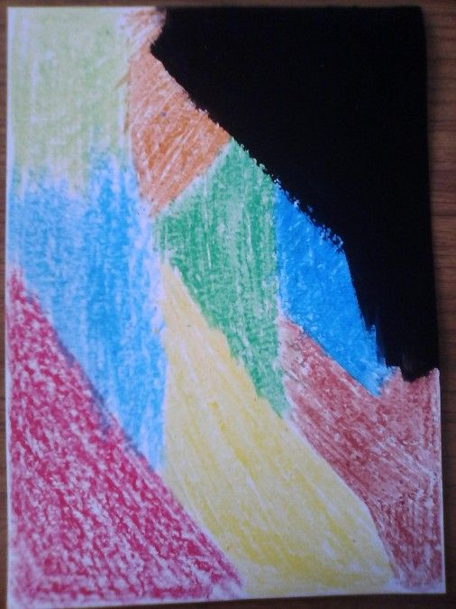
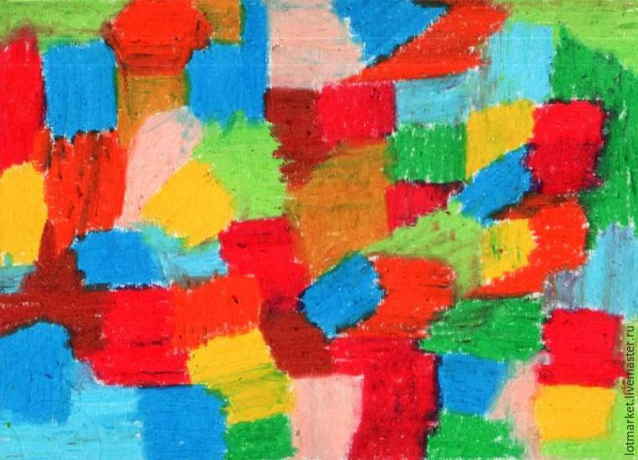
ПРОТИВОПОЛОЖНОСТИ
(контрасты, классификация по тонам)

Slide 16
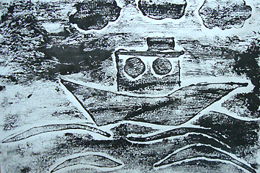
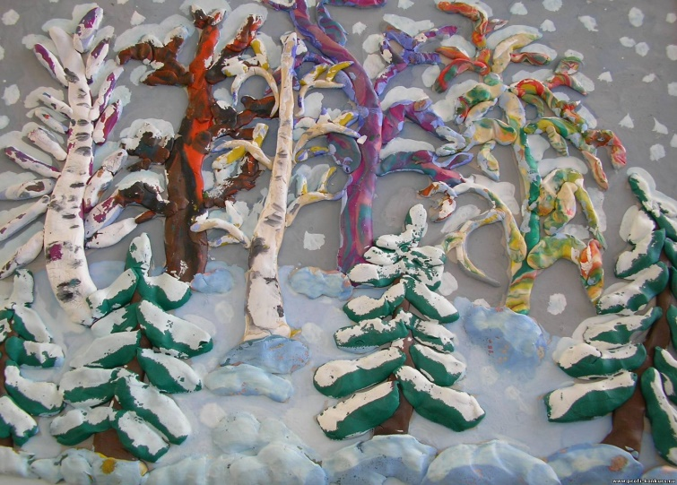
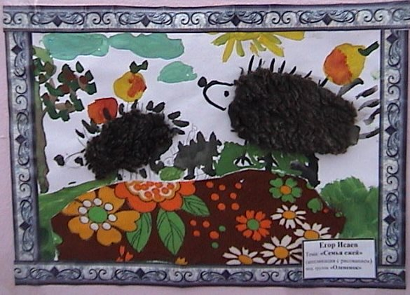
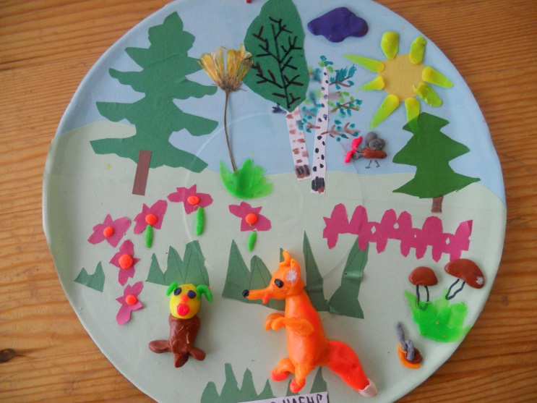
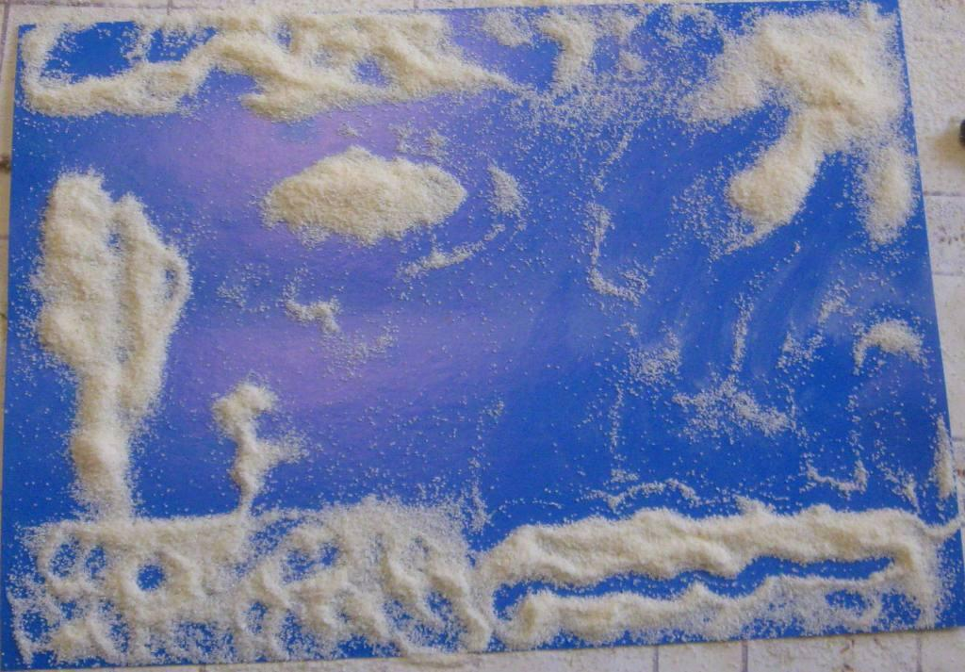
СОЕДИНЕНИЕ ТЕХНИК И МАТЕРИАЛОВ

Slide 17
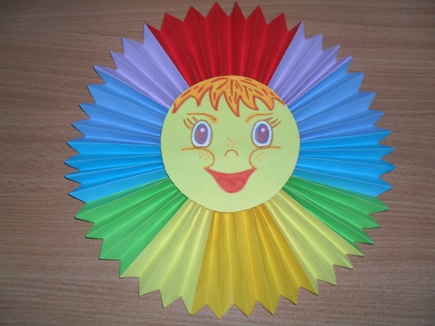
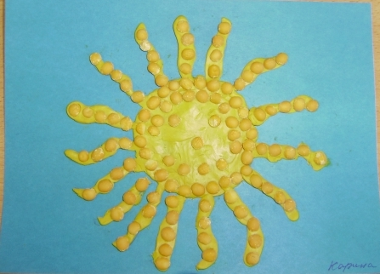
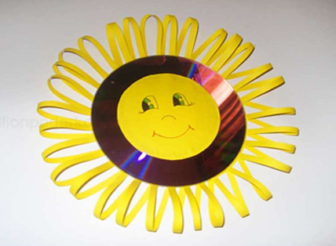
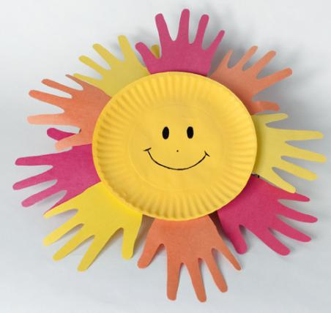
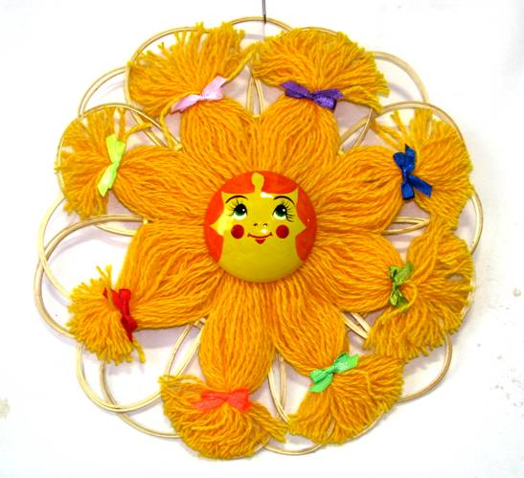
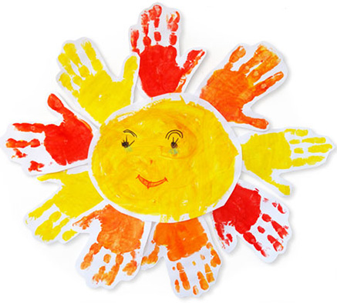
ОДИН ОБЪЕКТ – РАЗНЫЕ МАТЕРИАЛЫ

Slide 18
ПРЕОБРАЗОВАНИЕ

Slide 19
СКАЗКА ПО КРУГУ

Slide 20
ЭМПАТИЯ
1. ПРИЕМ ВЖИВАНИЯ В ОБРАЗ

Slide 21
ЭМПАТИЯ
2. ЗЛЫЕ ПЕРСОНАЖИ СТАНОВЯТСЯ ДОБРЫМИ
3. ПРИЁМ ВХОЖДЕНИЯ В КАРТИНУ
4. ПРИМЕРИВАНИЕ ОБРАЗА
5. МОЕ НАСТРОЕНИЕ

Slide 22
РЕЗУЛЬТАТЫ РАБОТЫ
дети научились мыслить широко и не ограничиваться стереотипным мышлением, стали более раскрепощённые;
у них появилось положительное отношение к заданиям творческого характера, высокая степень самостоятельности;
научились задавать вопросы, находить на них ответы, размышлять, рассматривая ситуацию с разных сторон, отстаивать своё мнение и уважать чужое;
более ярко проявилась способность к фантазированию и воображению при выполнении работ творческого характера, а так же моделирования нестандартной ситуации.

Slide 23
ВЫВОД
Используя элементы ТРИЗ в изо-деятельности, ребёнок не просто воспроизводит то, что видит, но и по-своему истолковывает и домысливает свой рисунок. Использование элементов ТРИЗ - являются основой развивающего обучения, у детей снимается чувство скованности, преодолевается застенчивость, постепенно развивается логика мышления.

Slide 24
Используемая литература
Анатолий Гин «Приемы педагогической техники».
Анатолий Гин «ТРИЗ-педагогика».
Анатолий Гин «Сказки-изобреталки от кота Потряскина».
Б.Неменский «Изобразительная деятельность для 0 калассов»
С.И. Гин Занятия по ТРИЗ в детском саду: пособие для педагогов дошкольных учреждений 2010
О.М. Дьяченко, Воображение дошкольника – М.,1986.
А.В. Корзун, Веселая дидактика: элементы ТРИЗ и РТВ в работе с дошкольниками – Мн., 2000

